Slide 1
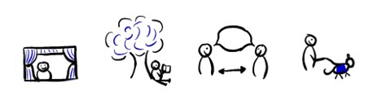
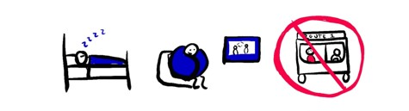
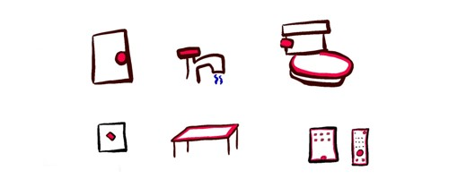
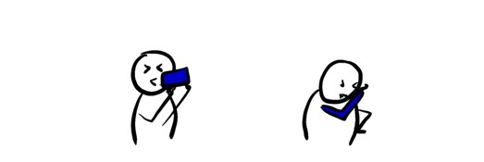
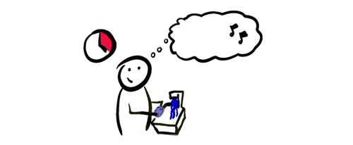

कोवीड-१९ सुरक्षाको लागि पांच (५) उपयोगी जानकारी
नमस्ते!
६ फीट
घर भित्रै बस्नुस्
घर बाहिर शान्त स्थानमा रमाउनु
अरुहरु बाट ६ फीट (१८० सेन्टिमिटर) टाडा रहनुस्, लगभग एक गाई को लम्बाई
बाहिर ताजा हावामा व्यायाम गर्नुहोस्
तपाई गर्नु पर्छ: बिस्तरमा बसेर आराम
तपाईं सक्नुहुन्छ: टिभी हेर्न
नगर्नुहोस्: सार्वजनिक यातायात प्रयोग
भिडबाट टाढा बस्नुस्
यदि तपाईं बिरामी हुनुहुन्छ घरमै बस्नु होला
कहिले:
बिरामी हुनुभयो भने
स्वस्थ्य हुनुहुन्छ भने
तपाईको क्षत्रफलमा महामारी
समाप्त नभए सम्म
कसरी :
“भीड” भनेको मान्छेहरूको ठूलो समूह हो
“ठुलो” भनेको तपाई एक अर्का बाट ६ फिट (२ मिटर) टाढा बस्न सक्नुहुन्न
अभिवादनको लागि नमस्कार मात्रै गर्नु होला। हात नामिलाउनु होला
यदि तपाईं स्वस्थ हुनुहुन्छ भने पनि यो महत्त्वपूर्ण छ
कहिले:
ज्वरो
खोकी
श्वास फेर्न गाह्रो हुनु
कसरी :
लक्षणहरू सकिए पछि पनि डाक्टरले ठीक नभए सम्म घरमै बस्नुहोस्
डाक्टरकोमा जानु भन्दा पहिले फोन गर्नुहोस्
सार्वजनिक क्षेत्र,कार्यालय अथवा स्कूल नजानुहोस्
सार्वजनिक यातायात अथवा ट्याक्सी प्रयोग नगर्नुहोस्
यदि तपाईं बाहिर जानु छ भने मास्क लगाउनुहोस्
ढोकाको ह्यान्डल
पानीको धाराको टूटी/ नल
शौचालयका सबै क्षेत्रहरु, फ्लश हैंडल र कमोड सीट सहित
बिजुलिको स्विच
सतह जहाँ तपाईं खाना पकाउने, खान खाने
मोबाइल फोन र टिभीका रिमोटहरू
टिश्यु वा रुमालमा
आफ्नो लुगाको बाहुला वा कुहिनो मा
अक्सर प्रयोग हुने सतहहरू सफा गर्नुहोस्
खोक्दा र हाछ्यु गर्दा मुख ढाक्नुहोस्
कहिले :
दिनमा एकपटक
धेरै प्रयोग पछि
जब बिरामी कसैले प्रयोग गर्नुहुन्छ
कसरी :
साबुन र पानीले काम गर्दछ
सफा सफा गर्ने कम्तिमा ७० प्रतिशत मदिरा सफाई को उद्देश्य को लागी भएको केमिकल पदार्थ
कहिले :
यदि तपाईं बिरामी हुनुहुन्छ भने यदि तपाईंलाइ केहिको एलर्जी छ भने
यदि तपाई धेरै धेरै खुर्सानी राखेर पकाउनुहुन्छ भने
कसरी :
प्रयोग गरिएको टिश्यु फोहोर फाल्ने भाडा मा फाल्नुहोस
तुरुन्तै आफ्नो हात धुनुहोस्
२० सेकेन्ड
१, २, ३ ... १८, १९, २०
अङ्कहरु वा गीत गाउनुस्
बारम्बार आफ्ना हातहरू धुनुहोस्
कहिले :
भवनमा प्रवेश गर्दा
घर पुग्दा
शौचालय प्रयोग गर्दा
भीडमा हुँदा
हाछ्यु गर्दा वा खोक्दा
सार्वजनिक यातायात प्रयोग गर्दा
खाना खानु अथवा बनाउनु भन्दा पहिले
कसरी :
साबुन र पानी सबैभन्दा उत्तम हुन्छ
हात सेनिटाइजर ठीक छ
हातका दुबै पट्टि
नंगहरु मुनि
औंलाहरु बीच
बुढीऔला नबिर्सनुहोस्
पूर्ण रूपमा सुकाउनु होस्
अनुवादित द्वारा
Usha Adhikari
@DugaldFoster
@epiellie
@benjaminlinas
@the_BMC
Notes:
English

